Slide 1
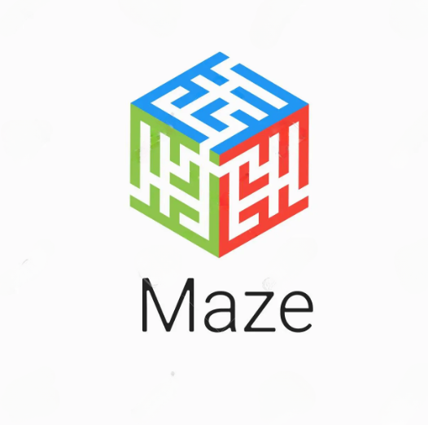
Proyecto: Maze
Autores: Grupo 4
Curso: Programacion III

Slide 2
Introducción
Descripción de las características de funcionamiento del proyecto.
Describir los algoritmos más importantes utilizados en el desarrollo.
Describir las estructuras de datos más importantes utilizadas en el desarrollo.
Organización del código fuente.
Mostrar funcionamiento.
Conclusiones.
Recomendaciones.

Slide 3


características de funcionamiento del proyecto
Por: (nombre del integrante que expone)

Slide 4
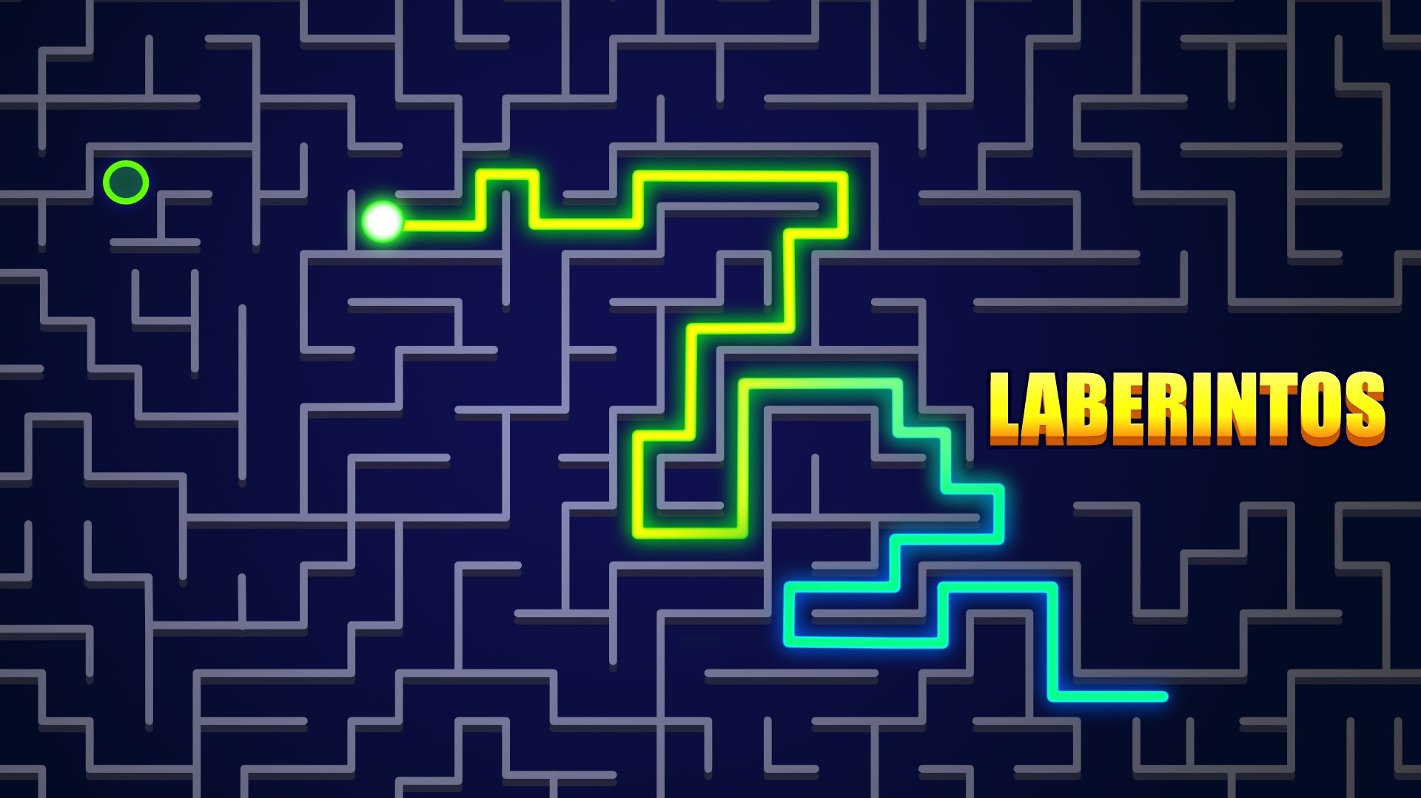
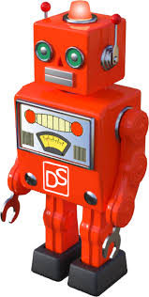
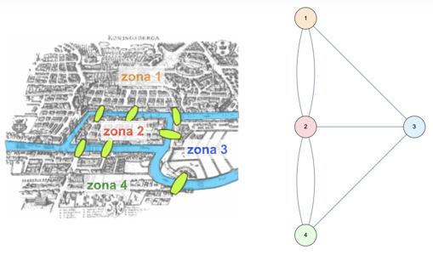


Caracteristicas:
Juego tipo laberinto
Implementación de algoritmos para la generación de laberintos perfectos
Bot capaz de jugar el juego
Hecho con c++ y raylib

Slide 5
algoritmos más importantes utilizados en el desarrollo
By: integrante que lo haga

Slide 6
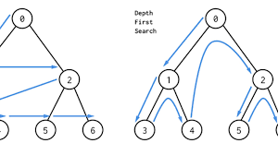
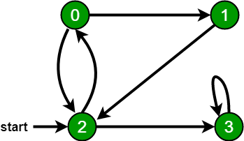
Algoritmos más importantes utilizados en el proyecto
Depth First Search
Breadth First Search
Gready Best First Search
A*
Wilsons

Slide 7
Estructuras de datos
Por (integrante, solo en cines xd)

Slide 8
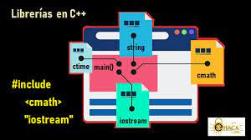
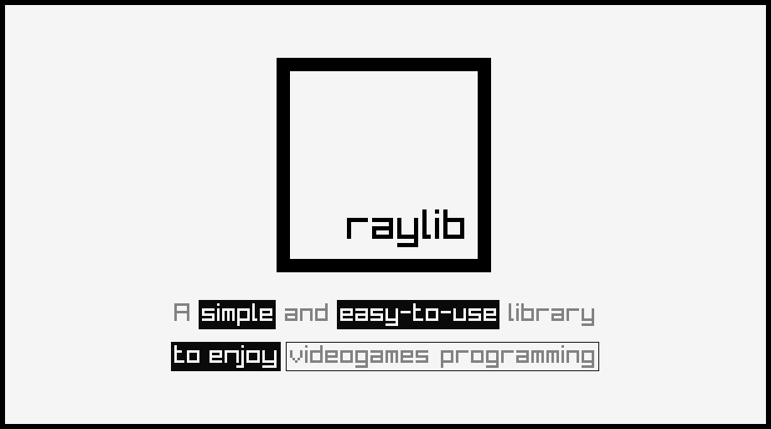
Las más relevantes
Std::
raylib

Slide 9

Organización del código fuente

Slide 10
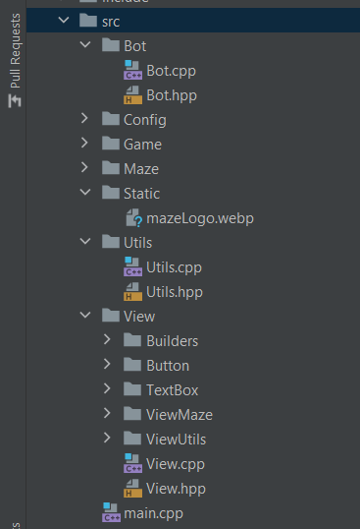
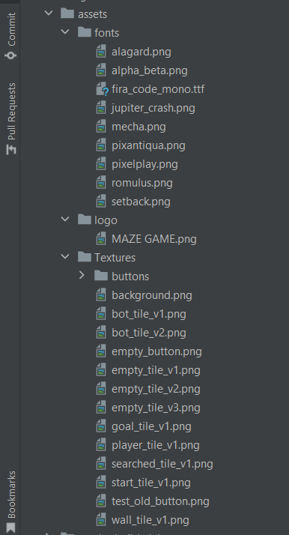
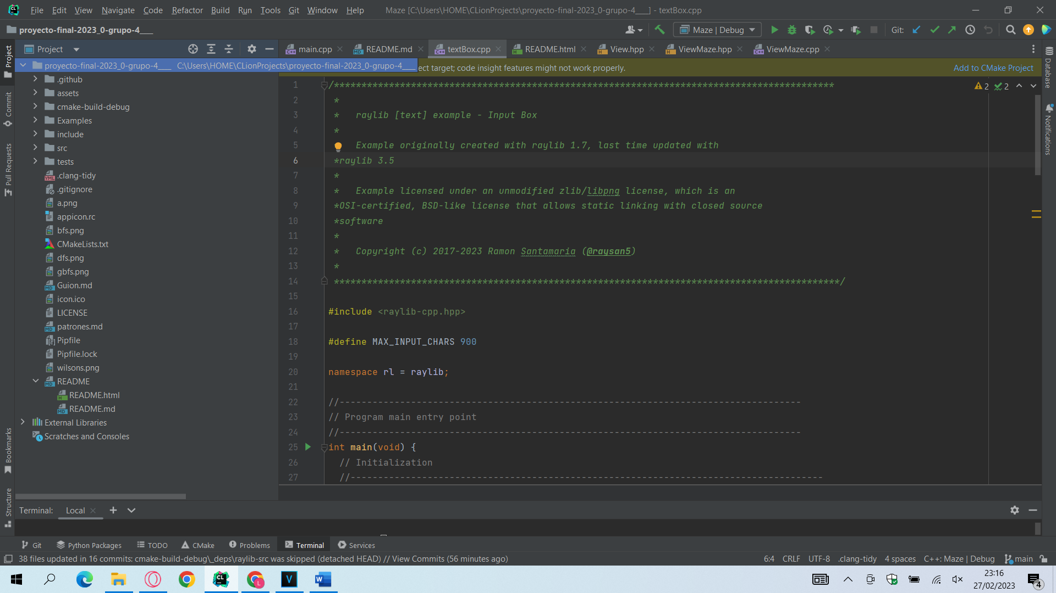
Carpetas relevantes
SRC
ASSETS
REPO GIT

Slide 11
FUNCIONAMIENTO DEL PROGRAMA
our office

Slide 12
Conclusiones
Escalabilidad
Gracias a la estructura seguida en el repositorio y aplicaciones organizacionales como estructura del código, citas, el READ.me, etc. Permite que el trabajo realizado sea sencillo de mejorar e implementar nuevas funciones ya sean por los integrantes originales del proyecto o terceros que aprovechen estas herramientas para optimizar el desarrollo
03
Logro de los objetivos propuestos
Se logró implementar las características solicitadas en el programa empleando las disciplinas empleadas en clase sumado al autodidactismo propio de un trabajo final tipo proyecto colaborativo.
01
02
Aplicación de conocimientos
Se demostró el dominio del tema en las áreas propias del curso como la programación sumados a las habilidades blandas interdisciplinarias parte de la formación en utec como las habilidades blandas, gestión de equipos y aprendizaje constante para la superación de desafíos.

Slide 13
Recomendaciones:
Yellow
Is the color of gold, butter and ripe lemons. In the spectrum of visible light, yellow is found between green and orange.
Blue
Is the colour of the clear sky and the deep sea. It is located between violet and green on the optical spectrum.
Red
Is the color of blood, and because of this it has historically been associated with sacrifice, danger and courage.
Yellow
Is the color of gold, butter and ripe lemons. In the spectrum of visible light, yellow is found between green and orange.
Blue
Is the colour of the clear sky and the deep sea. It is located between violet and green on the optical spectrum.
Red
Is the color of blood, and because of this it has historically been associated with sacrifice, danger and courage.

Slide 14
¡Gracias por su atención!
Any questions?

